Slide 1
QL-TK
23. März 2015
Michel Renfer

Slide 2
Agenda
Verabschiedung Protokoll der letzten QL-TK Sitzung
Pendenzenliste
Informationen aus anderen QL-Gremien
        1. QL-PV
Verte!
Neue Modems
Next Generation CMTS
Verschiedenes
  FTTH Status
  DKT Produkte für QL-Partner
  Partner-Input aus der TK-Runde
Nächste Sitzung

Slide 3
1. Verabschiedung Protokoll der letzten QL-TK Sitzung

Slide 4
2. Pendenzenliste

Slide 5
Offene- / erledigte Pendenzen
2. Pendenzenliste
QL-TK
Siehe beigefügtes Dokument

Slide 6
3. Informationen aus anderen QL-Gremien

Slide 7
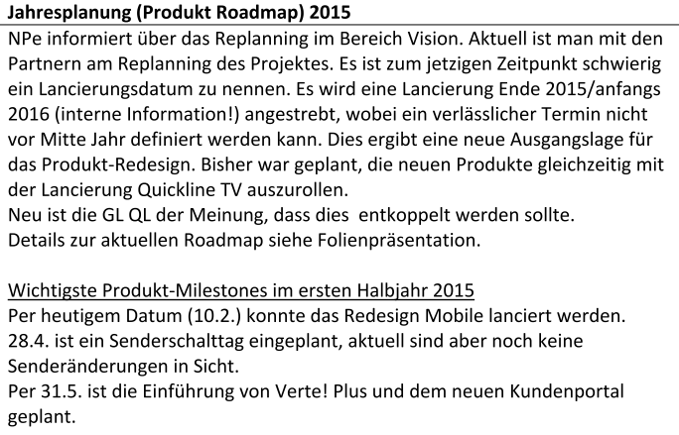
Update zum Projekt Vision
3. Informationen aus anderen QL-Gremien
QL-PV Januar 2015

Slide 8
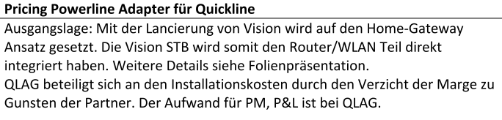
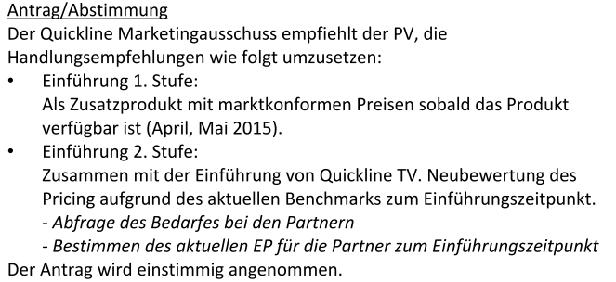
Update zum Projekt Vision
3. Informationen aus anderen QL-Gremien
QL-PV Januar 2015

Slide 9
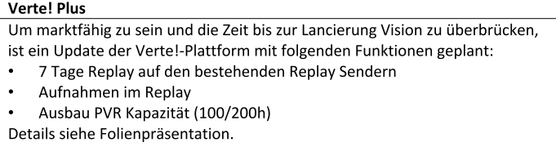
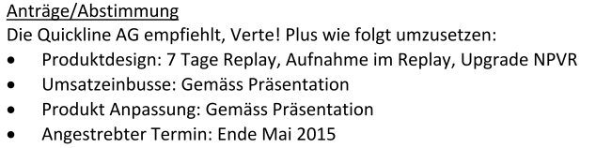

Update zur Erweiterung von Verte!
3. Informationen aus anderen QL-Gremien
QL-PV Januar 2015

Slide 10
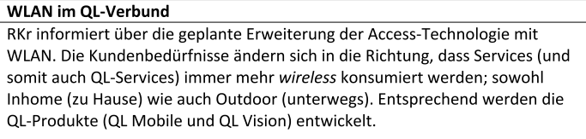
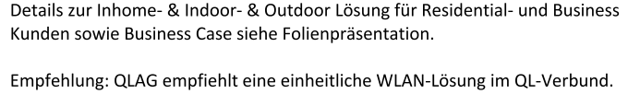
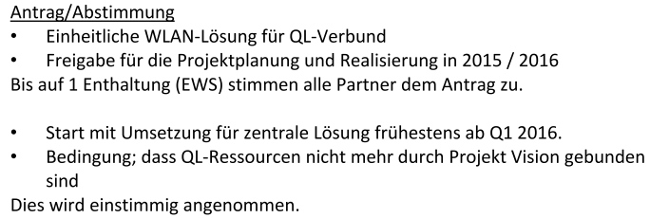
WLAN im QL-Verbund
3. Informationen aus anderen QL-Gremien
QL-PV Januar 2015

Slide 11
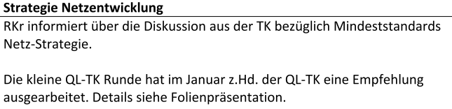
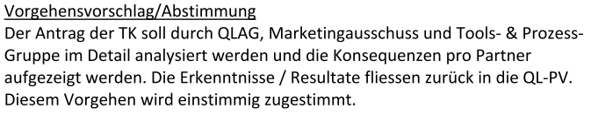
Strategie Netzentwicklung
3. Informationen aus anderen QL-Gremien
QL-PV Januar 2015

Slide 12
4. Verte!

Slide 13
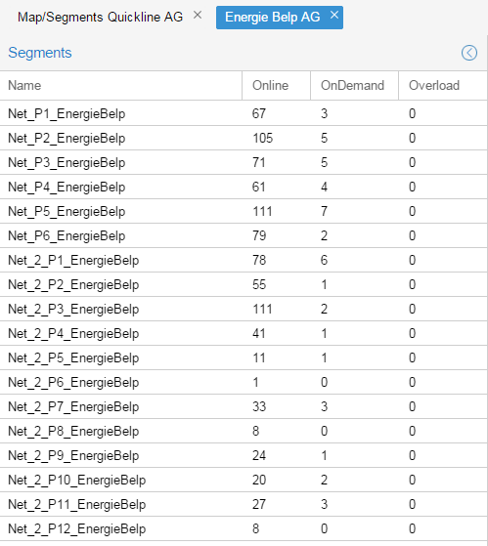
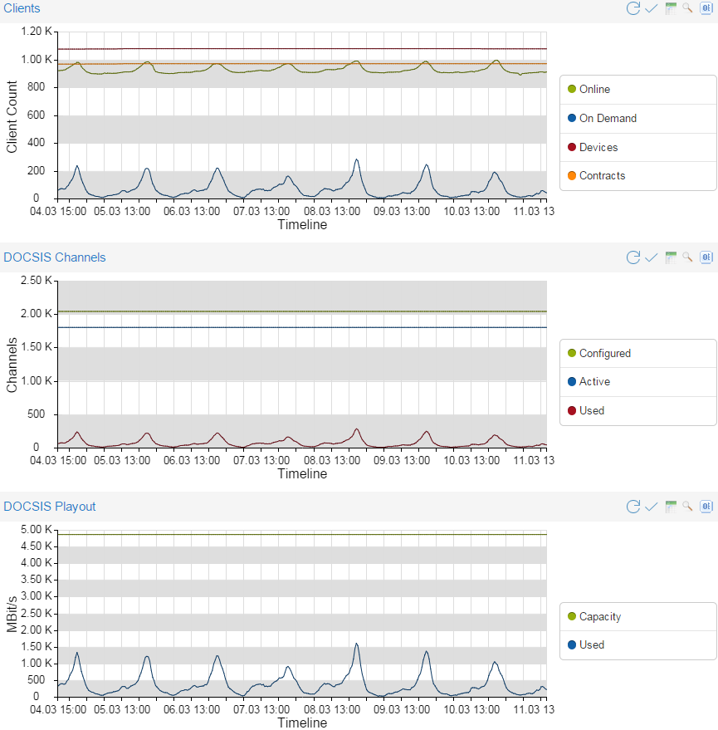
Dedizierter Plattform-Zugriff für QL-Partner
4. Verte!
Plattform
Jeder QL-Partner hat neu einen dedizierten Zugriff auf seine Maps/Segmente der Verte!-Plattform
zur Analyse & Überwachung (Bsp. Energie Belp visuell dargestellt).

Slide 14
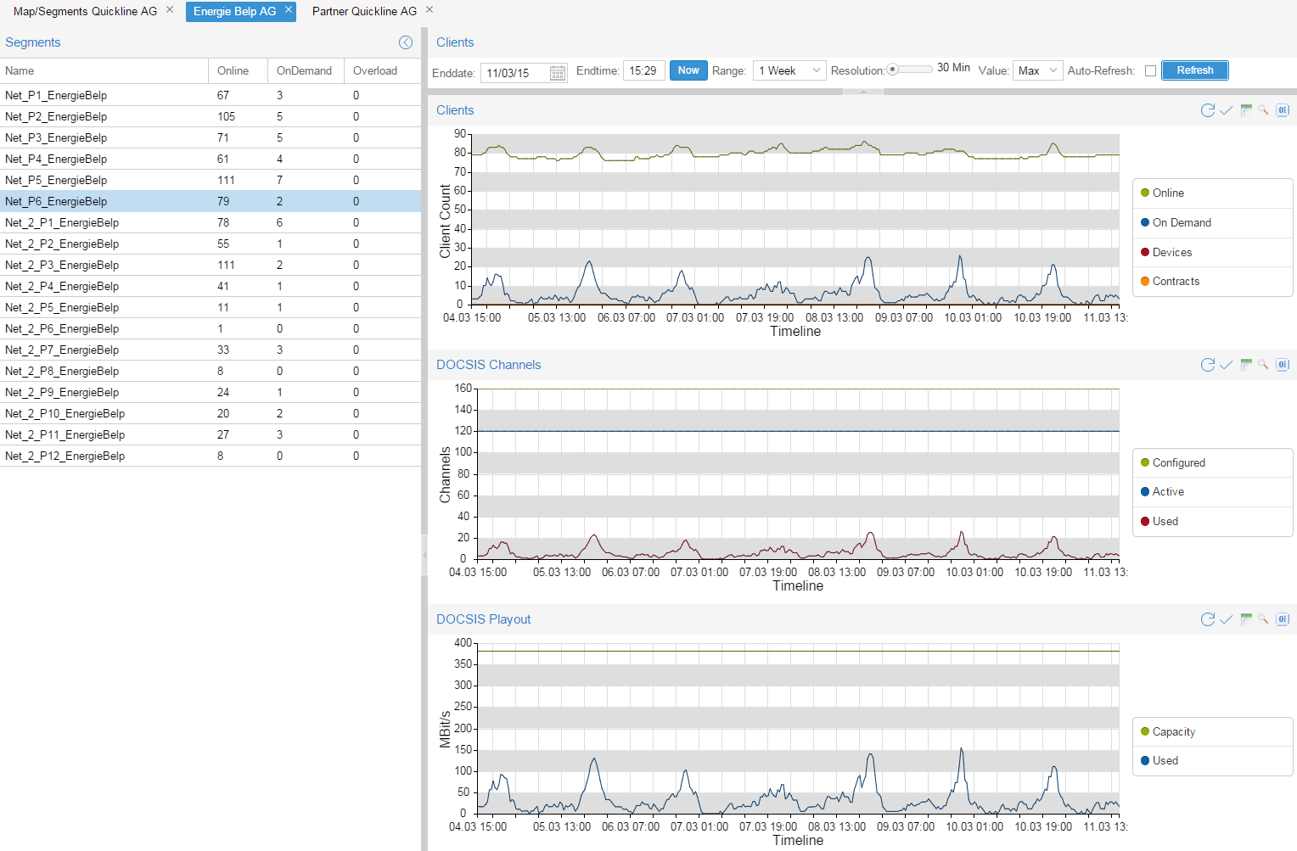
Dedizierter Plattform-Zugriff für QL-Partner
4. Verte!
Plattform
Erlaubt eine Analyse pro Segment mit der Sicht:
Anzahl Verte!-Clients
Anzahl genutzte DOCSIS-Channels
Genutzte Bandbreite DOCSIS-Playout
mit der Information Overload-Situation.

Slide 15
Neue Verte!-STB
4. Verte!
Plattform
Eine neue Verte!-STB muss eingeführt werden, da die Bauteile/Komponenten für die ‘alte’ Verte!-STB nicht mehr erhältlich sind.
Die neue Verte!-STB ist von KTT und Ocilion seit KW11 für Tests bei QL freigegeben.
QL-Plan:
Als erster Schritt werden durch die QL-Technik Tests im Labor durchgeführt (Abschluss in KW12 geplant)
Nach Freigabe werden in einem zweiten Schritt Tests bei den QL-Partner mit den MIA-STB Kandidaten durchgeführt (max. 20 Stk. / Abschluss in KW 13 geplant)
Nach Freigabe (KW14) können die QL-Partner ab dem Lager für Ihren Bedarf beliefert werden
(Angaben gem. aktuellem Planungsstand)

Slide 16
5. Neue Modems

Slide 17
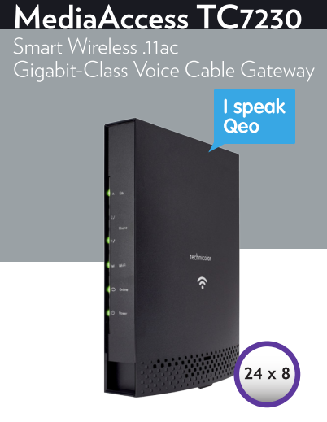
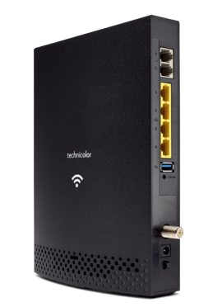
Neues HFC-Modem
5. Neue Modems
HFC
TC7230 von Technicolor
24 x 8
Full band receiver
WLAN
2.4 GHz (802.11n & 2x2 MIMO)
5 GHz (802.11ac & 3x3 MIMO)
Feldtest April + Mai mit «Friendly Customers»
Produktionsstart ab Juni

Slide 18
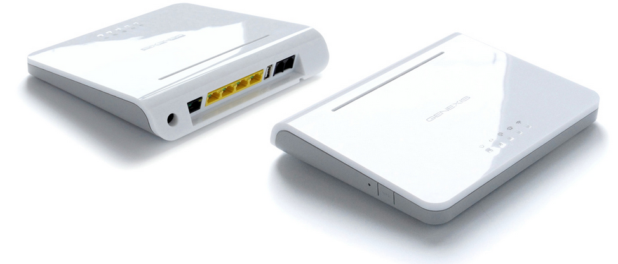
Neues FTTH-Modem (P2P)
5. Neue Modems
FTTH
Genexis Platinum-6820
4 x Gbps LAN
2 x POTS
1 x USB
WLAN
2.4 GHz (802.11n & 2x2 MIMO)
5 GHz (802.11ac)
Ohne RF-Port!
Für QL-Partner abrufbar ab sofort

Slide 19
6. Next Generation CMTS

Slide 20
Projekt-Plan
6. Next Generation CMTS
Update Informationen
Aktueller Projektstand
Site Surveys sind in Arbeit und werden bis Ende März / Anfang April vorliegen
Projekt unterlief eine Priorisierungsrunde bedingt durch Vision
Planung muss unter den geänderten Rahmenbedingungen neu erfolgen (Unsicherheiten bezüglich des Ressourcenbedarfes seitens Vision an Technik Abteilung)
Tendenziell Verschiebung von flächen- auch partiellen Rollout mit einzelnen Partnern
Szenario eines intensiveren Rollouts ab August ist nachwievor ein Thema, jedoch stark abhängig von Vision
Zeitdauer des Rollouts dürfte sich tendenziell etwas vergrössern

Slide 21
7. Verschiedenes

Slide 22
Projekt-Plan
7. Verschiedenes
1. FTTH Status
Neue Architektur-Lösung und FTTH-Prozesse
Milestones:
Migrationen der ‘alten’ Ericsson FTTH-Kunden auf die ‘neuen’ Huawei FTTH-Systeme muss bis Mai 2015 abgeschlossen sein
SW-Entwicklung (QMC) bis Ende Juni 2015 abgeschlossen
Acceptance-Tests für Juli 2015 geplant
Schulungen der Partner & QL-KD optional vor oder nach Juli 2015 geplant
FTTH-Rollout Freeze pro Partner kombiniert mit Migration ‘alte’ auf ‘neu’ FTTH Architektur ab August 2015 geplant
=> benötigt eine Abstimmung mit allen FTTH-Partner
Nach erfolgreicher Migration pro Partner stehen die neuen FTTH-Rolloutprozesse zur Verfügung
Hinweis:
In dieser Phase konnten ausschliesslich die Residential-Prozesse und-Produkte abgebildet werden
=> die Business-Produkte werde nachfolgend entwickelt (QMC) und eingeführt

Slide 23
Netzprodukte von DKT
7. Verschiedenes
2. DKT Produkte für QL-Partner
Information z.Hd. aller QL-Partner
Die Firma DKT hat im Februar 2015 die QL in Nidau besucht, um Ihre Produkte vorzustellen.
QL stellt diese Produktinformationen den QL-Partner zur Verfügung.
Die QL-Partner informieren und entscheiden sich unabhängig von QL, welche Netz-Produkte von welchen Lieferanten eingesetzt werden.
Sollte ein Bedarf eines gesammelten und zentralisierten Einkaufs für die QL-Partner entstehen, so steht QL gerne zur Verfügung um die Vorteile einer Mengen-Rabattierung z.Hd. Der QL-Partner sicherzustellen.
Die DKT-Informationen sind den QL-Partner als Beilage zugesendet.

Slide 24
Input / Feedback Partner
7. Verschiedenes
3. Partner-Input aus TK-Runde
Diverse Themen
…

Slide 25
8. Nächste Sitzung

Slide 26
Nächster QL-TK Termin
8. Nächste Sitzung
QL-TK
Nächstes Meeting: Montag 18. Mai 2015
Ort: Residenz Au Lac, Aarbergstrasse 54, 2503 Biel/Bienne
Zeit: 13:30 Uhr – 17 Uhr

Slide 27
Vielen Dank

